Slide 1
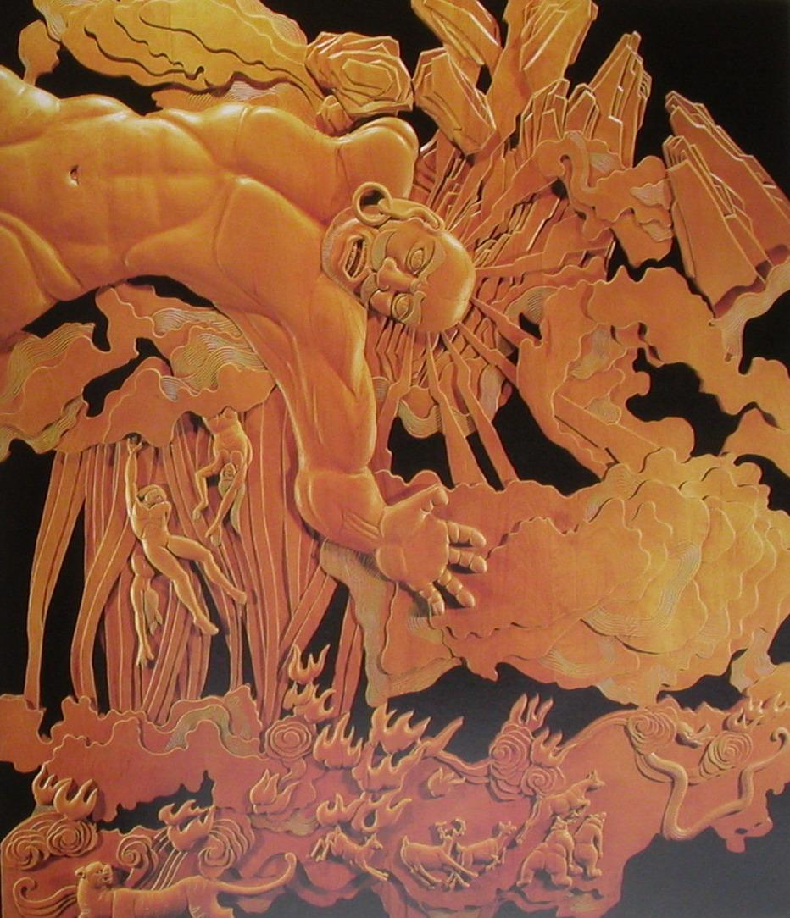
共工怒触不周山
《淮南子》

Slide 2
《淮南子》
又名《淮南鸿烈》，是西汉淮南王刘安及其门客集体撰写的一部著作，今存的有二十一篇。“鸿”是广大的意思，“烈”是光明的意思。作者认为此书包括了广大而光明的通理。全书内容庞杂，它将道、阴阳、墨、法和一部分儒家思想糅合起来，但主要的宗旨倾向于道家。

Slide 3
何谓“三皇”？
三皇是指上古的 伏羲、 燧人、 神农。
何谓“五帝”？
“五帝”指的是黄帝和他以后的颛顼、帝喾、尧、舜这五个部落联盟领袖，他们被古代的历史学家尊称为 "五帝"。

Slide 4
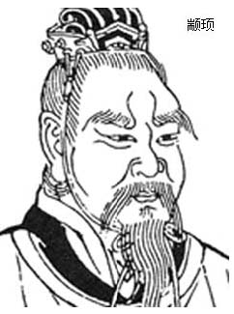
（三）补充资料
据传说，颛顼是黄帝的孙子，他聪明敏慧，有智谋，他统治的地盘很大，在民众中有很高的威信。

Slide 5
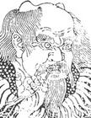
与颛顼同时，有个部落领袖，叫做共工。据说共工姓姜，是炎帝的后代。共工重视农耕，尤其对水利工作更是抓紧，发明了筑堤蓄水以灌溉农田的办法。颛顼部不赞成共工氏的做法。认为共工氏是不能自作主张的。于是，颛顼与共工氏之间发生了一场十分激烈的斗争。

Slide 6


要说这两个人比起来，论力气，共工氏要强；论机智，他却不如颛顼。颛顼利用鬼神的说法，煽动部落民众，叫他们不要相信共工氏。当时的人对自然知识缺少了解，对鬼神之事都极为相信，不少人上了颛顼的当，共工氏不能得到民众的理解和支持，但他坚信自己的计划是正确的，坚决不肯妥协。为了天下人民的利益，他决心不惜牺牲自己，用生命去殉自己的事业。他来到不周山(今昆仑山)，想把不周山的峰顶撞下来，来表示自己的坚强决心。共工氏英勇的行为得到了人们的尊敬。

Slide 7

朗读感知
昔者/共工与颛（zhuān）顼（xū）争为帝，怒而触不周之山，天柱折(shé），地维绝 。天倾（qīng）西北，故 /日月星辰移焉 ；地不满东南。故/水潦（lǎo）尘埃（āi ）归焉。

Slide 8
昔 者 共 工 与 颛 顼 争 为 帝，
怒 而 触 不 周 之 山，
天 柱 折 ，地 维 绝 。
从前
从前共工与颛顼争做帝王，
连词，表修饰关系
撞击
（共工在大战中惨败，）愤怒地撞击不周山，
断
绳子
断
支撑着天的大柱子折断了，拴系着地的大绳子也断了。

Slide 9
天倾西北，故 日月星辰移焉 ；
倾斜
所以
代词，这里，
（结果，）天向西北方向倾斜，所以日、月、星辰都向这里移动；
地不满东南。
地向东南方向下塌，
故水潦尘埃归焉。
水潦：泛指江湖流水。
积水
尘土，这里指泥沙
所以江河道路上的流水泥沙都在这里汇集 。

Slide 10
争为帝
1、 共工怒触不周山的原因是“ ”，即争夺部落首领的位置。他的怒触似乎包含有失败的愤怒与不甘心，而且，似乎还夹杂着与对方同归于尽的想法。当然也体现了共工庞大的气势。
日月星辰移位
水潦尘埃归焉
经过：
败后怒触不周
结果：

Slide 11
2、“怒而触不周之山 ”中的“怒”字表现了共工怎样的性格特点？如何理解《共工怒触不周山》中结尾的两句话？
“怒”字表现了共工的豪气、勇敢；也反映出他性格的暴躁、刚烈。
反映了自然界的巨变和共工愿意牺牲自己来改造山河，具有大无畏的英雄气概。

Slide 12
你赞同共工的做法吗?
你认为他是”胜利的英雄”
还是“失败的英雄”?

Slide 13
归纳这篇神话
故事的主题
共工与颛顼相争为帝,怒触不周
山,造成天翻地覆的变化的故事
这篇神话通过讲叙
的故事,曲折地反映了原始部落间的 和
自然界的 .
激烈争斗
巨变

Slide 14
5、夸父和共工共同的特点是什么？
（1）夸父和共工都很勇敢、坚强，敢于挑战权威。
（2）夸父和共工愿意牺牲自己来改造山河。夸父死后弃其杖，化为桃林，为后人止渴；共工为了广大人民的利益，兴修水利，发展农耕，不惜牺牲自己的生命。
(3) 他们都是神话传说中的华夏民族的英雄。

Slide 15
写出“走”为“跑”的词语
奔走相告 走马上任
走马看花 走投无路
走南闯北 走江湖

